Slide 1
Ako nájsť niche trh pre váš produkt
http://blog.etrend.sk/tomas-tiefenbach/9-tipov-ako-objavit-vlastny-niche-a-zarobit.html

Slide 2
Adaptuj
inšpirujte sa u konkurencii alebo dokonca od iných odvetví,
niektoré z ich trikov sa určite budú môcť prispôsobiť vášmu podnikaniu.
Napríklad:
Nike Shox sneakers boli inšpirované tlmičmi vo vozidle F1.

Slide 3
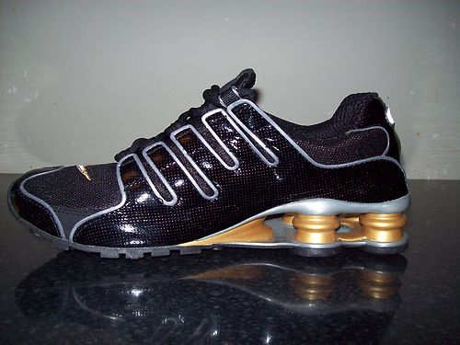

Slide 4
Pridajte niečo malé navyše
A čo pridať niečo extra pre zákazníka?
V ideálnom prípade nejde o nič veľké, , ale zákazník má pocit, že za svoje peniaze získal viac ako u konkurencie.

Slide 5
Pridajte niečo malé navyše
Napríklad:
Spoločnosť McDonalds vytvorila produkt Happy Meal - jedlo v kombinácii s hračkou. Pôvodný výrobok - hamburger s kolou - ponúkajú stovky ďalších konkurentov.
McDonalds pridal hračku k pôvodnému produktu a dosiahol veľmi atraktívnu cieľovú skupinu - deti. V tomto segmente mohol McDonalds pokračovať a začal ponúkať ďalšie súvisiaci produkt - oslavy pre deti.

Slide 6
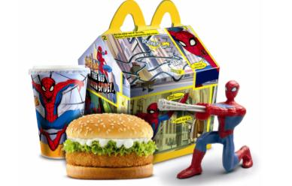

Slide 7
Vsaďte na intuíciu
Ak váš produkt môže používať aj dieťa, ste na správnej ceste.

Slide 8
Vsaďte na intuíciu
Napríklad:
Produkt Apple iPhone stavil na jednoduchosť a intuitívnosť – po rozbalení z krabice ho takmer okamžite môžete začať používať bez toho, aby ste študovali príručku. Jej produkty budú oslovovať nadšenci dizajnu ale aj technickí antitalenty, ktorí doteraz uprednostňovali tlačidlové telefóny.

Slide 10
Personalizujte
Je to skvelý spôsob, ako vytvoriť svoj vlastný trhový segment.
Napríklad
Spoločnosť Jibbitz napríklad založila svoju činnosť na výrobe detských zábavných dekorácií pre sandále Crocs. Počas štyroch rokov mal Jibbitz Crocs obrat za 10 miliónov dolárov!

Slide 11
